Slide 1
«Построение
развивающей предметно – пространственной среды – условие готовности перехода МАДОУ №19 на ФГОС ДО»
(опыт методической работы)

Slide 2
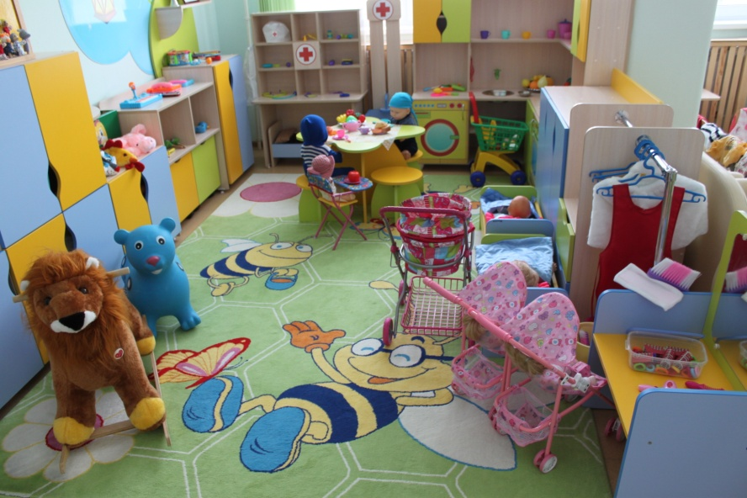
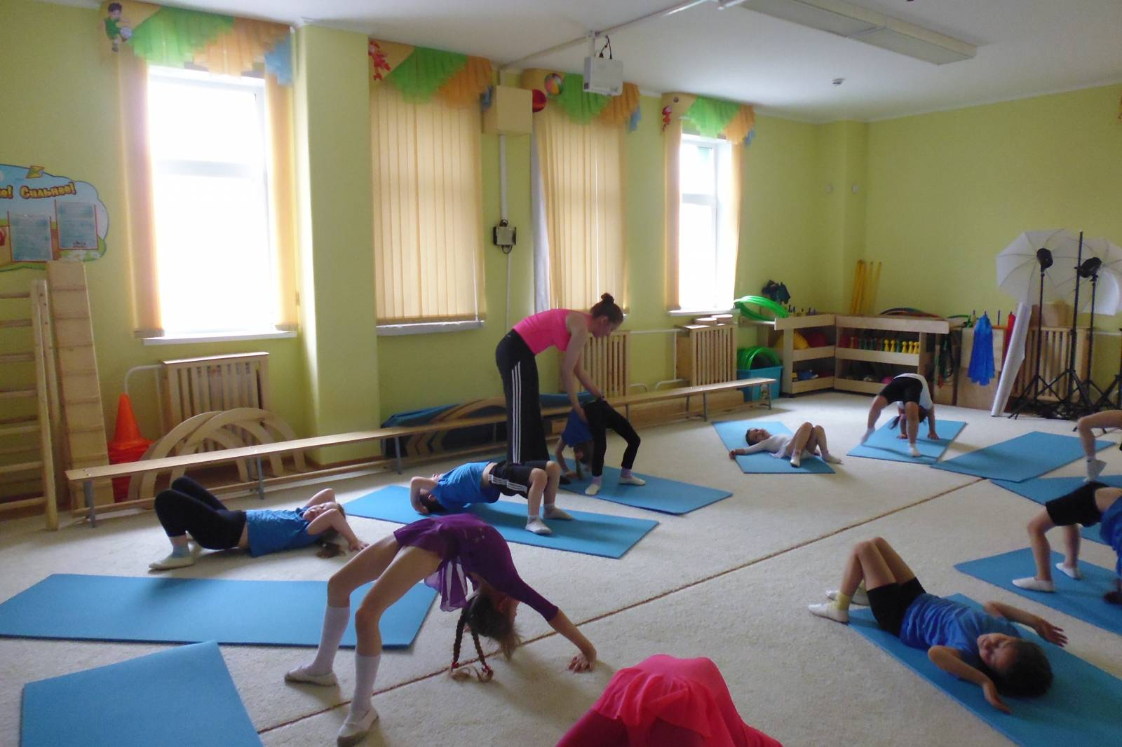
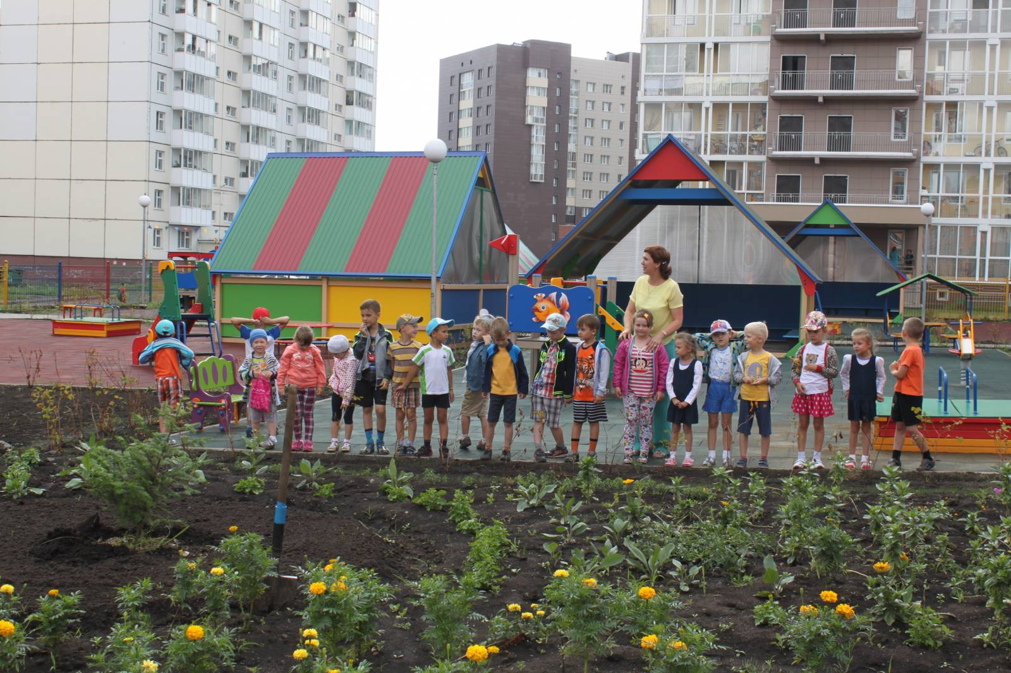
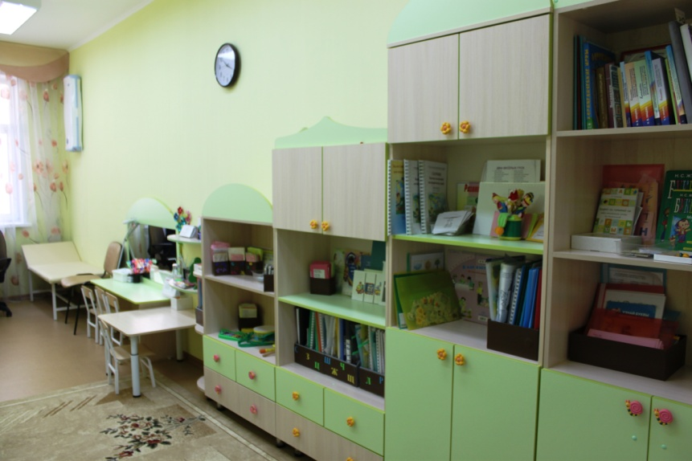
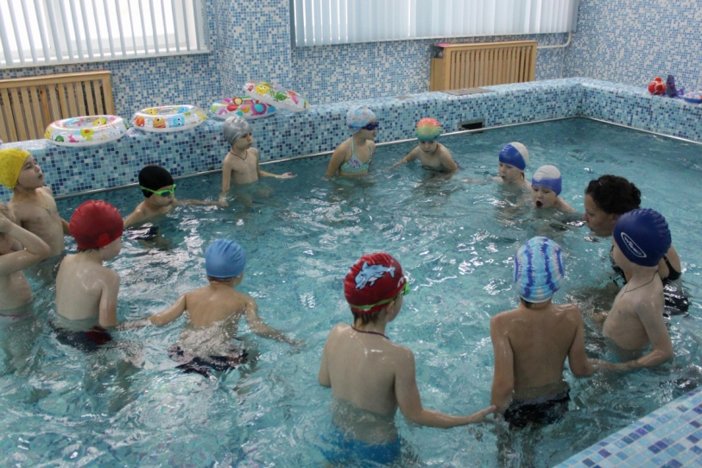
«Развивающая предметно-пространственная среда – часть образовательной среды, представленная специально организованным пространством (помещениями, участком и т. п.), материалами, оборудованием и инвентарем, для развития детей дошкольного возраста в соответствии с особенностями каждого возрастного этапа, охраны и укрепления их здоровья, учѐта особенностей и коррекции недостатков их развития».

Slide 3
Для создания развивающей среды соответствующей всем требованиям федерального государственного образовательного стандарта дошкольного образования в нашем детском саду педагогический коллектив разработал план. План представлял собой этапы работы, сроки реализации и предполагаемые результаты деятельности.
Работа проводилась в четыре этапа:
I. На первом этапе формирования развивающей предметно-пространственной среды в ДОУ была организована большая многоплановая и творческая деятельность всех педагогов. Работа началась с:
1. ИЗУЧЕНИЕ НОРМАТИВНЫХ ДОКУМЕНТОВ:
- Федеральный закон «Об образовании в Российской Федерации».
Принят Государственной Думой 21 декабря 2012 года
Одобрен Советом Федерации 26 декабря 2012 года
(Пункт 3 статья 8, пункт 3 статья 11)
- Федеральный государственный образовательный стандарт дошкольного образования
(раздел 3 «Требования к условиям реализации ООП ДО»,
подраздел 3.3 «Требования к развивающей предметно-пространственной среде»)

Slide 4
2. ИЗУЧЕНИЕ ИМЕЮЩЕЙСЯ В БИБЛИОТЕКЕ ДОУ МЕТОДИЧЕСКОЙ ЛИТЕРАТУРЫ, ПЕРИОДИЧЕСКИХ ИЗДАНИЙ ПО ДОШКОЛЬНОМУ ОБРАЗОВАНИЮ

Slide 5
3. ИЗУЧЕНИЕ НОРМАТИВНЫХ ДОКУМЕНТОВ, РЕГЛАМЕНТИРУЮЩИХ ВЫБОР ОБОРУДОВАНИЯ, УЧЕБНО-МЕТОДИЧЕСКИХ И ИГРОВЫХ МАТЕРИАЛОВ

Slide 6
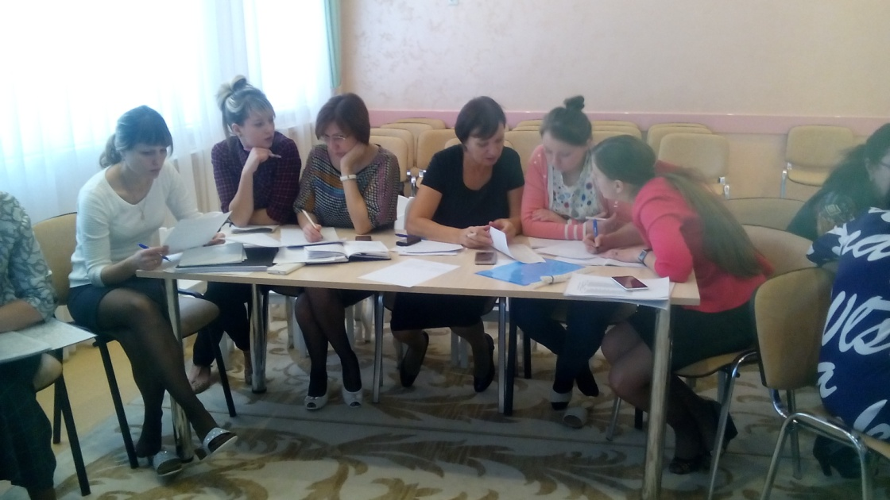
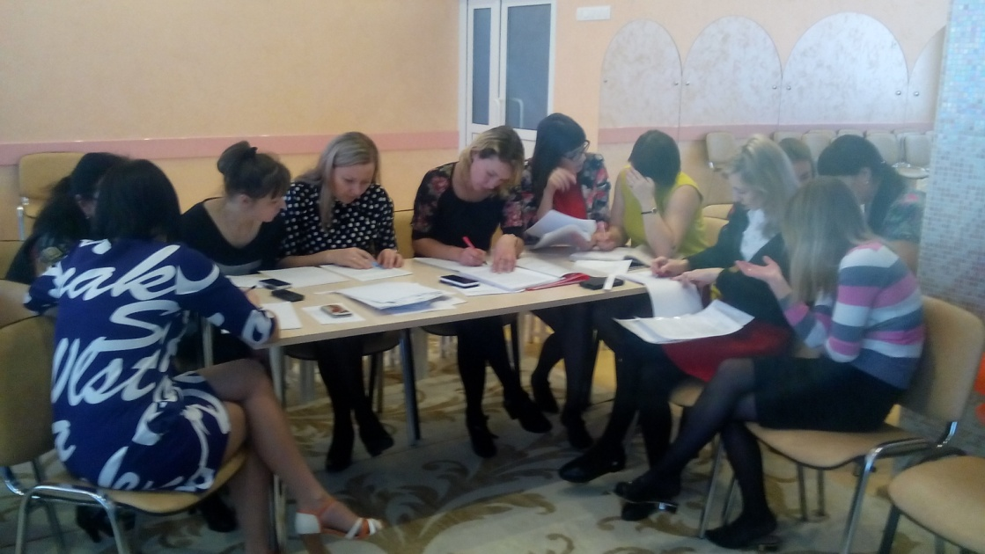
4. ДЛЯ ВОСПИТАТЕЛЕЙ И СПЕЦИАЛИСТОВ БЫЛИ ОРГАНИЗОВАНЫ СЕМИНАРЫ, СЕМИНАРЫ - ПРАКТИКУМЫ, МАСТЕР - КЛАССЫ ПО ОРГАНИЗАЦИИ РАЗВИВАЮЩЕЙ СРЕДЫ В ГРУППАХ ДОУ

Slide 7
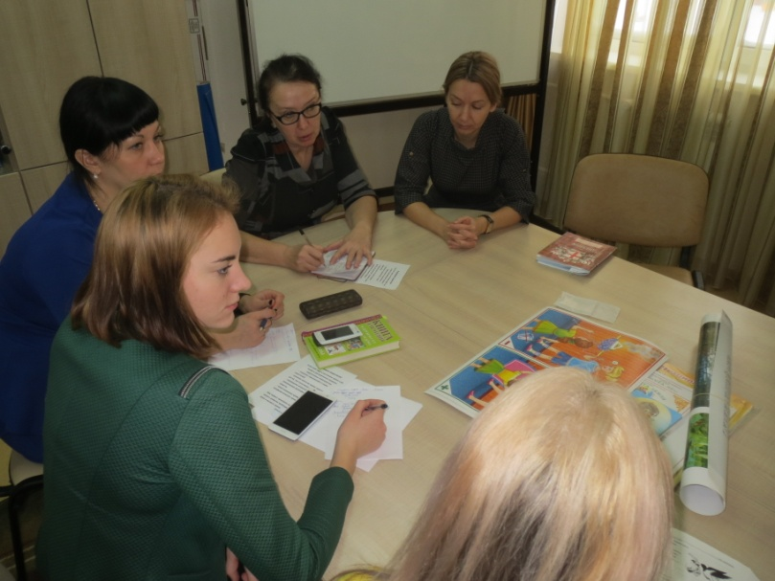
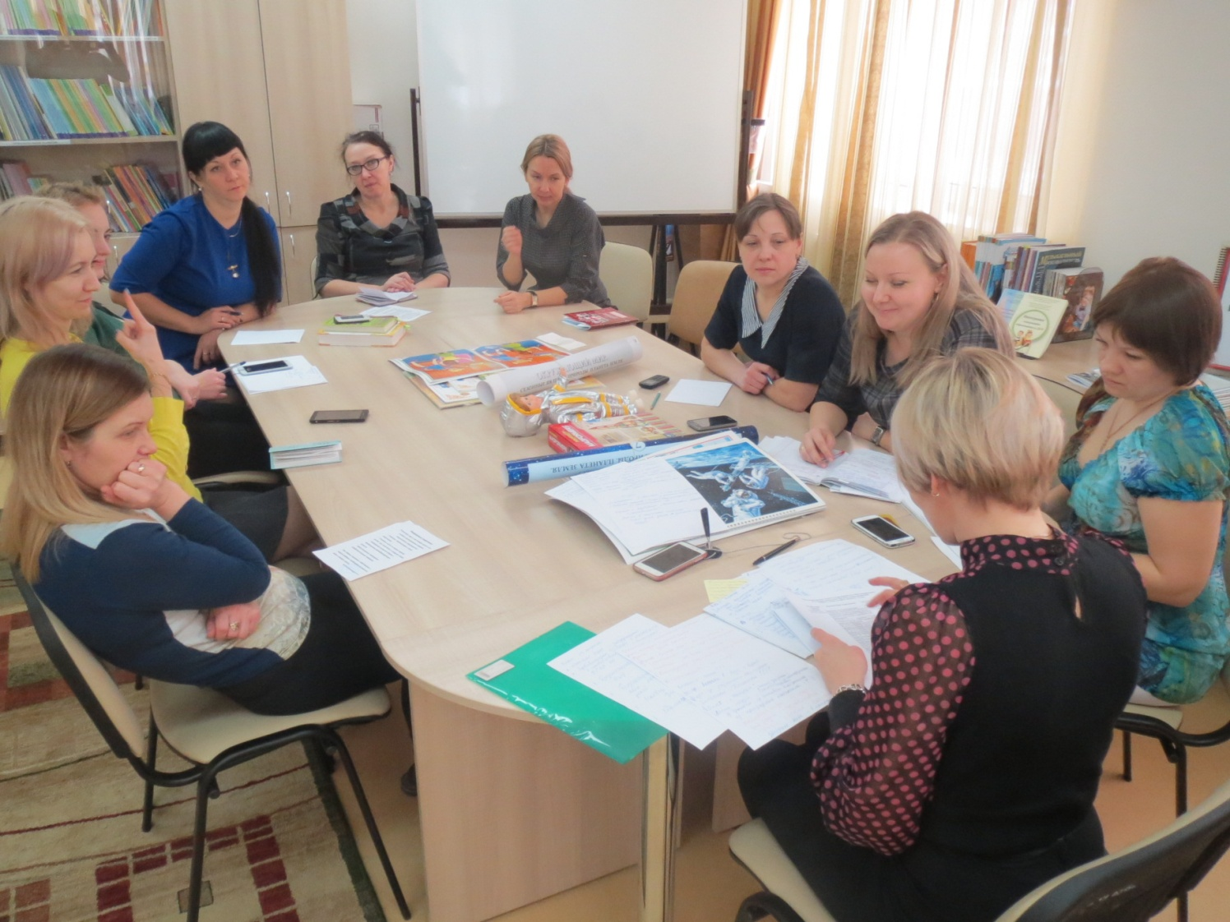
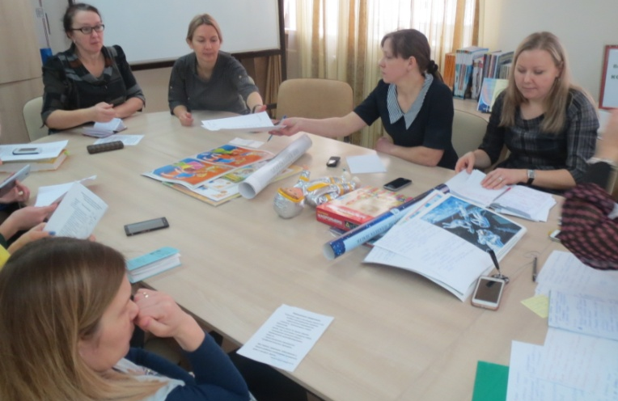
5. В ТЕЧЕНИИ ВСЕГО ПЕРИОДА РАБОТАЛА ТВОРЧЕСКАЯ ГРУППА. Где мы рассматривали содержание психолого-педагогической работы с детьми с 2-7 лет по образовательным областям, изучали специфику каждой образовательной области, определяли содержание центров развития по темам временных промежутков.

Slide 8
II. НА ВТОРОМ ЭТАПЕ ПЕДАГОГИ РАЗРАБАТЫВАЛИ СХЕМАТИЧЕСКИЙ ПЛАН ГРУПП, т. е. проектировали схему размещения группового оборудования и материалов, при этом условно делили группу на две зоны – игровую и учебную, распределяли центры по принципу интеграции образовательных областей

Slide 9
III. НА ТРЕТЬЕМ ЭТАПЕ педагогический коллектив проектировал наполняемость центров материалами и оборудованием в соответствии с методическими рекомендациями минимальной оснащенности образовательного процесса и оборудования в ДОО Кемеровской области

Slide 10
IV. На четвертом этапе формирования развивающей среды производилась корректировка размещения и приобретение недостающих материалов и оборудования в групповых комнатах. Так же на этом этапе был запланирован и проведен оперативный контроль:
2015-2016 учебный год | 2016-2017 учебный год
«Организация предметно-пространственной развивающей среды в группах в соответствии с требованиями ФГОС ДО» (16.12.2015 – 20.12.2015 г.) | «Организация развивающей предметно пространственной среды для развития двигательной активности детей» (12.12.2016 – 16.12.2016 г.)

Slide 11
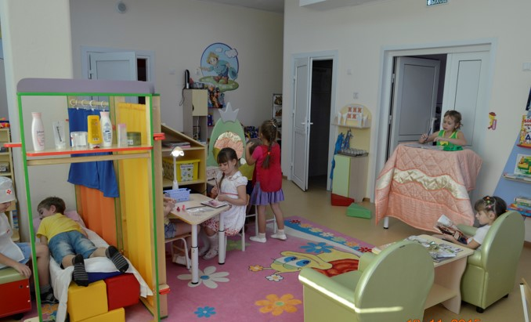
В результате деятельности педагогического коллектива развивающая предметно-пространственная среда групп организована так, чтобы в полной мере реализовать основную общеобразовательную программу дошкольного образования МАДОУ 19. Пространство групп разделено на центры. Все центры решают задачи пяти образовательных областей или направлений развития детей дошкольного возраста – социально-коммуникативное, познавательное, речевое, художественно-эстетическое и физическое развитие.

Slide 12
В итоге на уровне детского сада были организованы конкурсы:
«Готовность групп к «Лучшее оформление
новому учебному году» группы к Новому году»

Slide 13
Спасибо за внимание

